Slide 1
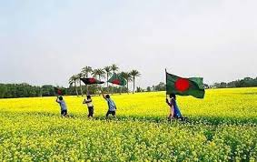
স্বাগতম

Slide 2
পরিচিতি
ডিটু রায়
সহকারী শিক্ষক(বাংলা)
mamataditu@gmail.com
আদমপুর বলর্দ্ধনা শালিকদাহ মাধ্যমিক বিদ্যালয়
তেরখাদা,খুলনা
শ্রেণি : সপ্তম
বিষয় : বাংলা ১ম পত্র
সময় : ৪০ মিনিট।

Slide 3
বলতো ছবিতে কী দেখা যাচ্ছে?
বাংলাদেশের মানচিত্র

Slide 4
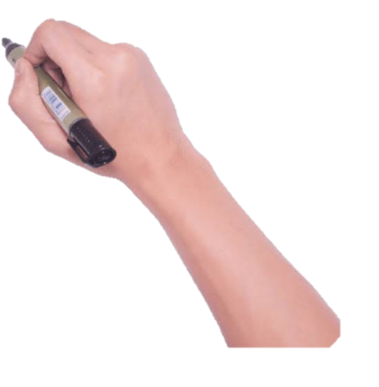
আমাদের আজকের পাঠ
বাংলাদেশের হৃদয়
রবীন্দ্রনাথ ঠাকুর

Slide 5
শিখনফল
এ পাঠ শেষে শিক্ষার্থীরা-
১। কবি পরিচিতি বর্ণনা করতে পারবে।
২। কবিতাটি শুদ্ধ উচ্চারণে পড়তে পারবে।
৩। নতুন শব্দের অর্থসহ বাক্য গঠন করতে পারবে।
৪। কবিতার চরণসমূহের ভাবার্থ বিশ্লেষণ করতে পারবে।

Slide 6
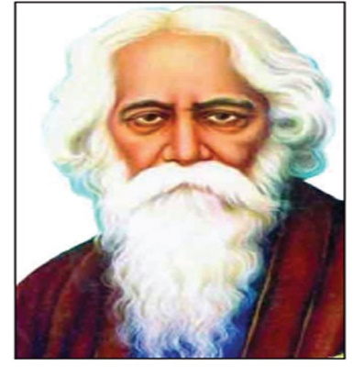
কবি পরিচিতি
জন্মঃ১৮৬১খ্রিস্টাব্দে
জন্মস্থানঃকলকাতার জোড়াসাঁকো
সাহিত্য ক্ষেত্রঃ কবিতা, সংগীত, ছোট গল্প, উপন্যাস, নাটক, প্রবন্ধ,ভ্রমণ কাহিনী, রম্য
জাতীয় সংগীত ‘সোনার বাংলা’
এর রচয়িতা
পরিচিতিঃকবি, দার্শনিক, গীতিকার, সুরকার, শিক্ষাবিদ, চিত্রশিল্পী, নাট্য-প্রযোজক ও অভিনেতা
পুরষ্কারঃ১৯১৩ সালে ইংরেজিতে অনূদিত “গীতাঞ্জলি” কাব্যের জন্য নোবেল পুরস্কার পান
মৃত্যুঃ১৯৪১ খ্রিস্টাব্দে
রবীন্দ্রনাথ ঠাকুর

Slide 7
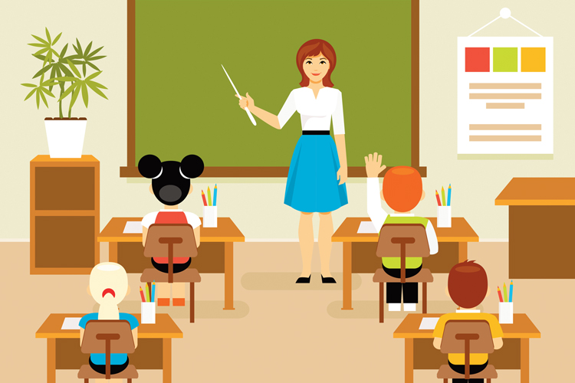
একক কাজ
কবিগুরু ‘রবীন্দ্রনাথ ঠাকুর’ সম্পর্কে পাঁচটি বাক্য লিখ।

Slide 8
শিক্ষকের আদর্শ পাঠ
তোমরা বাংলা বই বের করো, আমি তোমাদের কবিতাংশটুকু আবৃত্তি করে শোনাচ্ছি, তোমরা মনোযোগ সহকারে শোনো এবং প্রত্যেক শব্দের নিচে আঙ্গুল মিলিয়ে আমাকে অনুসরণ করো।
নতুন দেশ
রবীন্দ্রনাথ ঠাকুর
আজি বাংলাদেশের হৃদয় হতে
কখন আপনি
তুমি এই অপরূপ রূপে বাহির
হলে জননী!
ওগো মা, তোমায় দেখে দেখে আঁখি না ফিরে!
তোমার দুয়ার আজি খুলে গেছে
সোনার মন্দিরে॥
ডান হাতে তোর খড়্গ জ্বলে,
বাঁ হাত করে শঙ্কাহরণ,
দুই নয়নে স্নেহের হাসি,
ললাটনেত্র আগুনবরণ।
ওগো মা, তোমার কী মুরতি আজি দেখি রে!
তোমার দুয়ার আজি খুলে গেছে
সোনার মন্দিরে ॥
তোমার মুক্তকেশের পুঞ্জ মেঘে
লুকায় অশনি,
তোমার আঁচল ঝলে আকাশতলে রৌদ্রবসনী!
ওগো মা, তোমায় দেখে দেখে আঁখি না ফিরে!
তোমার দুয়ার আজি খুলে গেছে
সোনার মন্দিরে ॥

Slide 9
শিক্ষার্থীদের সরব পাঠ ও প্রমিত উচ্চারণ অনুশীলন
আমাকে অনুসরণ করে তোমরা পাঠ্যাংশটুকু সরবে পাঠ করো।
নতুন দেশ
রবীন্দ্রনাথ ঠাকুর
যখন অনাদরে চাই নি মুখে
ভেবেছিলেম দুঃখিনী মা
আছে ভাঙা ঘরে একলা পড়ে,
দুখের বুঝি নাইকো সীমা।
কোথা সে তোর দরিদ্র বেশ,
কোথা সে তোর মলিন হাসি--
আকাশে আজ ছড়িয়ে গেল
ওই চরণের দীপ্তিরাশি!
ওগো মা, তোমার কী মুরতি আজি দেখি রে!
তোমার দুয়ার আজি খুলে গেছে
সোনার মন্দিরে ॥
আজি দুখের রাতে সুখের স্রোতে ভাসাও ধরণী--
তোমার অভয় বাজে হৃদয়মাঝে হৃদয়হরণী!
ওগো মা, তোমায় দেখে দেখে আঁখি না ফিরে!
তোমার দুয়ার আজি খুলে গেছে
সোনার মন্দিরে ॥

Slide 10
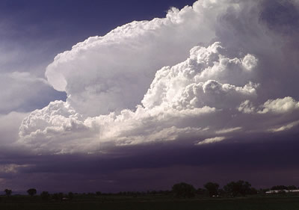
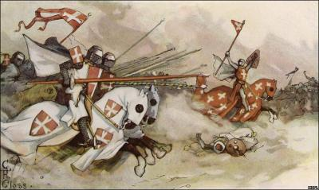
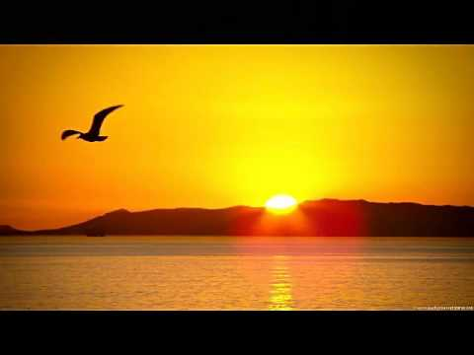
এসো কিছু নতুন শব্দের অর্থ জেনে নেই
পুঞ্জ
স্তুপ
যুদ্ধে ব্যবহৃত প্রাচীন অস্ত্র
খড়্‌গ
দীপ্তিরাশি
আলোর ছটা

Slide 11
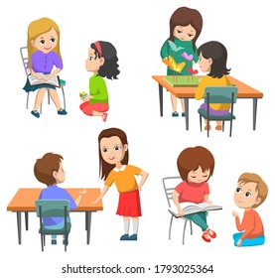
জোড়ায় কাজ
‘পুঞ্জ’ শব্দের অর্থ লিখ এবং পুঞ্জ শব্দটি দিয়ে একটি বাক্য গঠন করো।
‘দীপ্তিরাশি’ শব্দের অর্থ লিখ এবং দীপ্তিরাশি
শব্দটি দিয়ে একটি বাক্য গঠন করো।

Slide 12
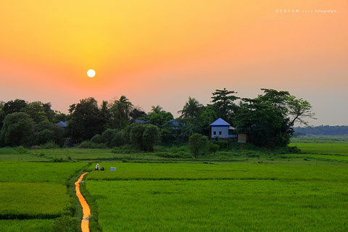
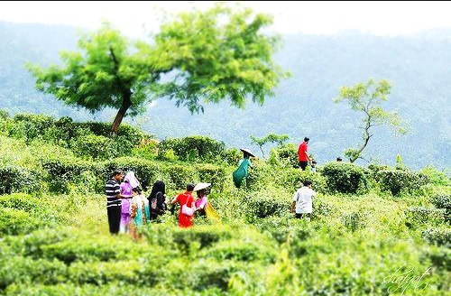
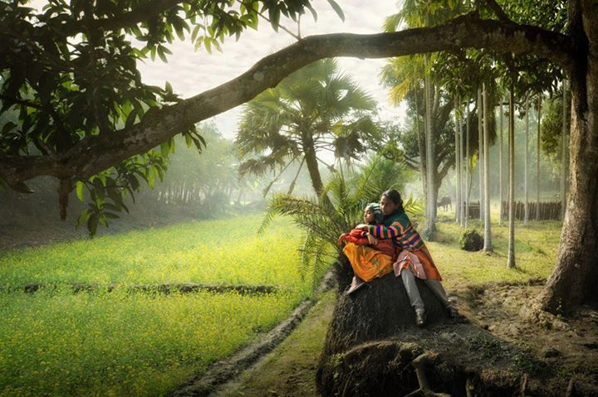
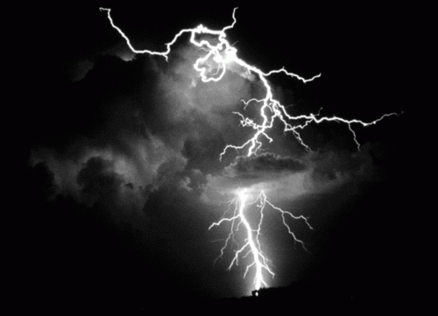
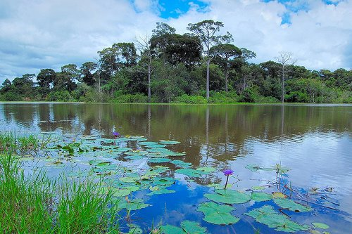
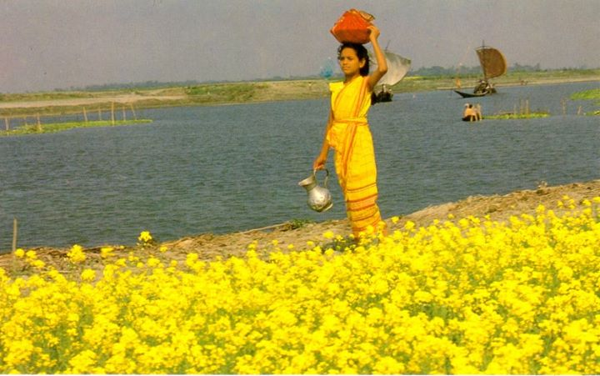
আজি বাংলাদেশের হৃদয় হতে কখন আপনি
তুমি এই অপরূপ রূপে বাহির হলে জননী!
ওগো মা, তোমায় দেখে দেখে আঁখি না ফিরে!
তোমার দুয়ার আজি খুলে গেছে সোনার মন্দিরে!!
আজি দুখের রাতে সুখের স্রোতে ভাসাও ধরণী-
তোমার অভয় বাজে হৃদয়মাঝে হৃদয়হরণী!
ওগো মা, তোমায় দেখে দেখে আঁখি না ফিরে!
তোমার দুয়ার আজি খুলে গেছে সোনার মন্দিরে!!
ডান হাতে তোর খড়্‌গ জ্বলে, বাঁ হাত করে শঙ্কাহরণ,
দুই নয়নে স্নেহের হাসি, ললাটনেত্র আগুনবরণ।
ওগো মা, তোমার কী মুরতি আজি দেখি রে!
তোমার মুক্তকেশের পুঞ্জ মেঘে লুকায় অশনি,
তোমার আঁচল ঝলে আকাশতলে রৌদ্রবসনী!
ওগো মা, তোমায় দেখে আখিঁ না ফিরে!
তোমার দুয়ার আজি খুলে গেছে সোনার মন্দিরে!!
যখন অনাদরে চাই নি মুখে ভেবেছিলাম দুঃখিনী মা
আছে ভাঙা ঘরে একলা পড়ে , দুখের বুঝি নাইকো সীমা।
কোথা সে তোর দরিদ্র বেশ, কোথা সে তোর মলিন হাসি-
আকাশে আজ ছড়িয়ে গেল ওই চরণের দীপ্তিরাশি!
ওগো মা, তোমার কী মুরতি আজি দেখি রে!
তোমার দুয়ার আজি খুলে গেছে সোনার মন্দিরে।।

Slide 13
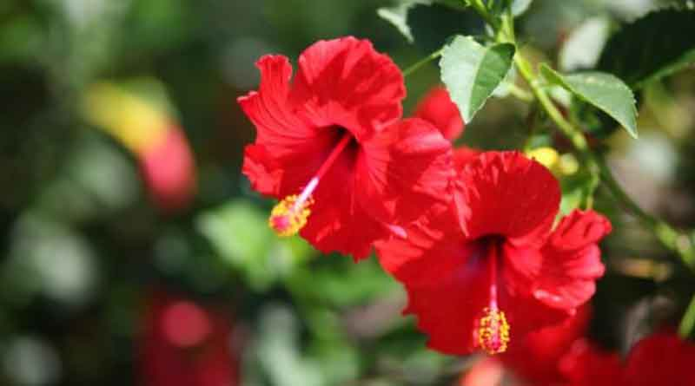
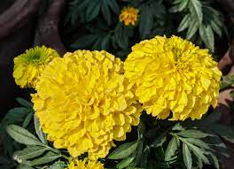
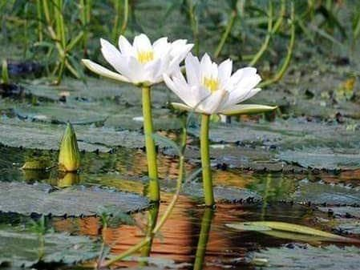
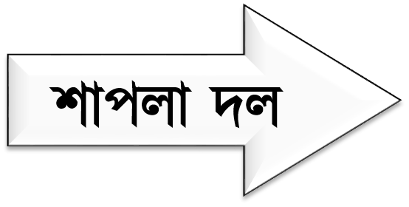
দলীয় কাজ
নিচের প্রশ্নগুলোর উত্তর দলগতভাবে খাতায় লিখ।
ক) “ওগো মা, তোমায় দেখে দেখে আঁখি না ফিরে!”-বলতে কবি কী বুঝাতে চেয়েছেন? ব্যাখ্যা কর।
খ) “ওগো মা, তোমার কী মুরতি আজি দেখি রে!
”-বলতে কবি কী বুঝাতে চেয়েছেন? ব্যাখ্যা কর।
গ) “তোমার দুয়ার আজি খুলে গেছে
সোনার মন্দিরে,”-বলতে কবি কী বুঝাতে চেয়েছেন? ব্যাখ্যা কর।

Slide 14
মূল্যায়ন
বহুনির্বাচনী প্রশ্নগুলোর উত্তর দাওঃ
১।জলের ধারে কী দাঁড়িয়ে আছে?
ক) নতুন নগর খ) পাহাড় চূড়া
গ) নারিকেল বন ঘ) নতুন পশু
২। জলের ঢেউয়ে কী নাচে?
ক) বরফ খ) নৌকা
গ) ফুল ঘ) ছায়া
৩। নীল আকাশের মাঝে কী সাজে?
ক) নারিকেল বন খ) বরফ
গ) সূর্য ঘ) পাহাড় চূড়া
৪। রবীন্দ্রনাথ ঠাকুর নোবেল পুরস্কার পান কত সালে?
ক)১৯১২ খ)১৯১৩ গ) ১৯৪১ ঘ) ১৮৬১

Slide 15
বাড়ির কাজ
বাংলার প্রকৃতির ভারসাম্য রক্ষায় আমাদের কী পদক্ষেপ নেওয়া উচিত তা ১০টি বাক্যে লিখে আনবে।

Slide 16
আজকের মত সবাইকে ধন্যবাদ

